Slide 1
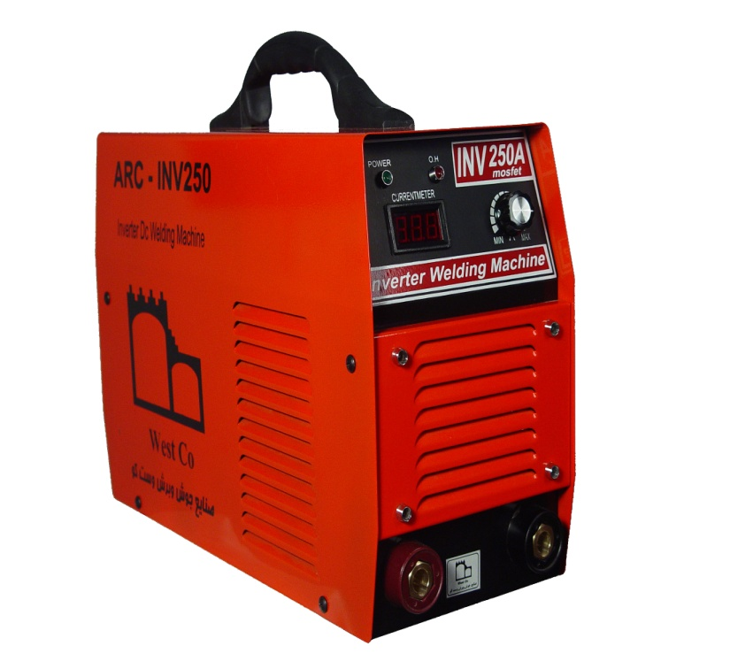
مقدمه
تعریفی ازاینورتر:(INVERTER)
در لغت به معنای وارون کننده و تغییردهنده است و این لفظ در صنعت برق به کلیه مبدل های اطلاق میشود که ولتاژ را از یک سطح و فرکانس به سطح دیگری از ولتاژ و فرکانس تبدیل می کند.

Slide 2
مقدمه
در این طرح با استفاده از علم مکاترونیک و استفاده از نیروهای متخصص در این زمینه نسبت به طراحی و ساخت نسل جدید موتور جوش ها با نام اینورتر 200 آمپر اقدام شده که قابلیت جوشکاری انواع الکترودها تا سایز 4 میلی متر دارد و مزایایی از جمله صرفه جوئی در مصرف برق تا 70 % و وزن سبک آن تا 8 کیلو گرم کاهش یافته همچنین قابلیت راه اندازی با برق ژنراتور (بدون ایجاد نوسان) را دارد و قیمت آن در مقایسه با محصولات خارجی کمتر می باشد و کیفیت قطعات آن افزایش پیدا کرده است.

Slide 3
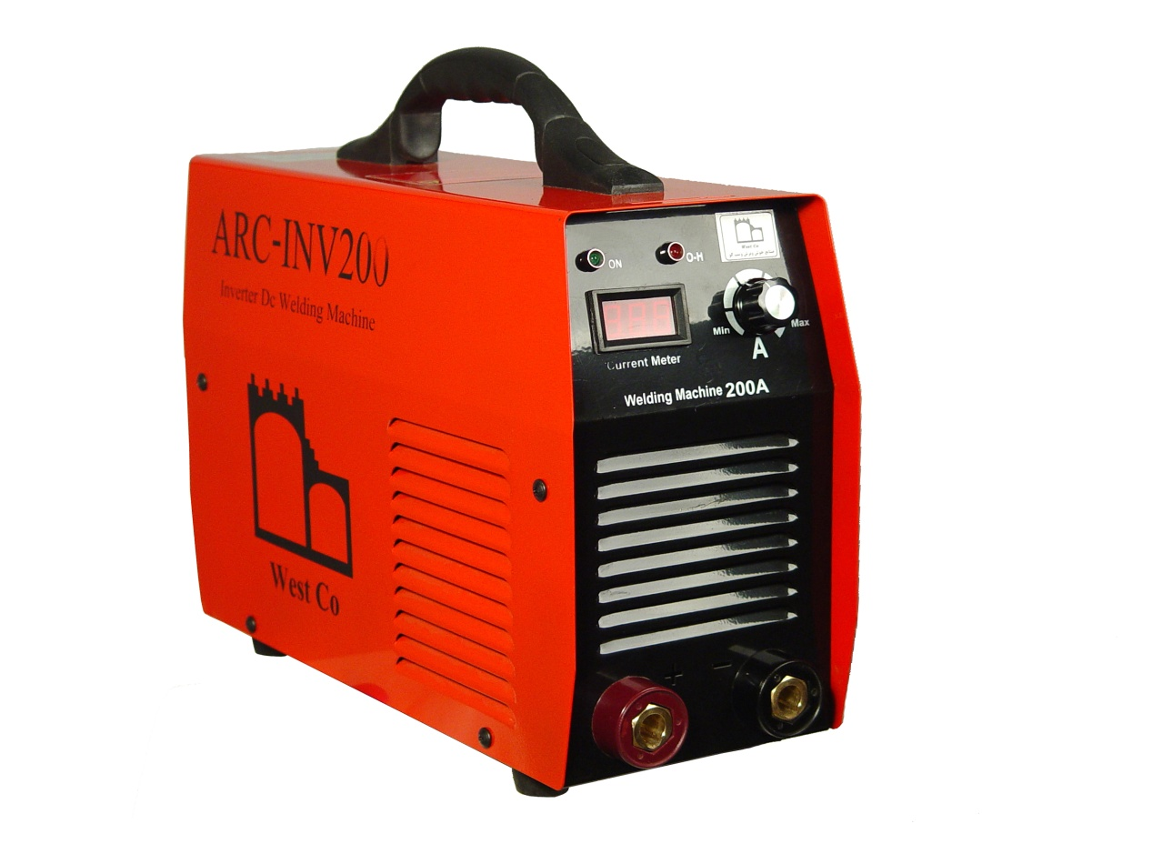
نام شرکت: الکترو جوش باختر
نام مدیر (مدیران ) :
امیر میفری
شغل فعلی مدیرطرح:
طراح و مدیر شرکت
عنوان ایده محوری:
طراحی و تولید دستگاه جوش اینورتری قابل حمل
نام محصول /خدمت شرکت
دستگاه جوش اینورتری رکتی فایری180_200و250 آمپر

Slide 4
خلاصه ایده :(نوآوری-کاربرد):(یک پاراگراف)
در این طرح با افزایش فرکانس ترانس های قدرت تا100برابر فرکانس برق شهر موفق به تولید انبوه دستگاه جوش های اینورتری شده اند ک علاوه بر حجم کم و وزن بسیار پایین نسبت ب نمونه سنتی در برابر: اضافه جریان-اضافه ولتاژ-افزایش دما و اتصال کوتاه محافظت شده است.
به دلیل تلفات پایین مصرف برق این دستگاه پایین بوده و نیز به دلیل استفاه از تکنولژی ماسفت هزینه تعمیرات این دستگاه ها بسیار کم می باشد.
سطح فناوری طرح:(منطقه ایی /ملی/بین المللی)
منطقه ای
نوآوری طرح کدامیک از موارد می باشد : (خلق شده/مهندسی معکوس/ارتقا یافته)
ارتقا یافته

Slide 5
درصورت دریافت هریک از موارد زیر مستندات مربوطه پیوست گردد:
ثبت اختراع طرح:
تاییدیه های علمی:
استاندارد ها:
مجوزهای لازم :

Slide 6
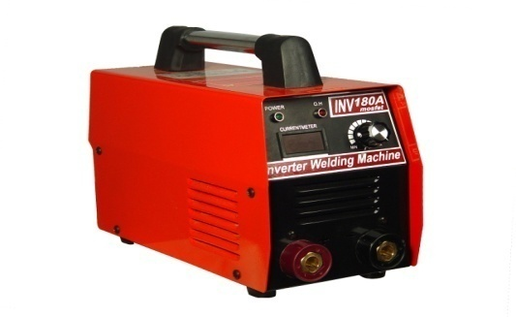
اقدامات انجام شده توسط واحد تاکنون
قرارداد های منعقده:
فروش محصول (بدون قرارداد):
نام کارفرما | موضوع قرارداد | تاریخ شروع | تاریخ پایان | مبلغ قرارداد(ریال)
جمع
نام محصول | تعداد | محل فروش(سازمان/شرکت...) | مبلغ فروش(ریال)
اینورتر کیفی با مدل های مختلف | 250 | ابزار فروش ها و مصارف عمومی | 2/000/000/000
جمع |  |  | 2/000/000/000

Slide 7
سایرفعالیت ها:(پاسخ به سوالات این قسمت برای متقاضیان تمدید قرارداد اجباری است)
بازاریابی و تبلیغات(بروشور-کاتالوگ-سایت-لوگو-حضور درنمایشگاه و...):
باپخش بروشور وکاتالوگ در بین شهر و همچنین حضور مستقیم در نمایشگاه صنعت با برند دیگر و نیز ارتباط مستقیم با ابزار فروش های سطح استان جهت اعطای نمایندگی به آنها.
طراحی محصول وبرند سازی:
در حال حاضر 4محصول تولید میشود که با نام تجاری(WEST CO)در بازار عرضه می شود.
1)مدلUW181 :حداکثر جهت جوشکاری با الکترود 3به طور دائم.
2)مدلUW201:حداکثر جهت جوشکاری با الکترود 3به طور دائم.
(قابلیت ارتقا داخلی دستگاه جهت جوشکاری با الکترود 4 به طور دائم)
3)مدلUW201:حداکثر جهت جوشکاری با الکترود 4به طور دائم.
4)مدلUW251:حداکثر جهت جوشکاری با الکترود 5 به طور دائم.
اظهارنامه مالیاتی:

Slide 8
تحلیل بازار
مشتریان محصول/خدمات:
به ترتیب فروشگا های ابزار الات صنعتی و همچنین صنایع مرتبط با جوش از جمله جوشکار اسکلت-جوشکار خطوط انتقال و انشعاب گاز-جوشکار سیار و در انتها مصارف خانگی.
خدمات:
1)بازپرداخت وجه در صورت عدم رضایت از دستگاه تا 10روز بعد از خرید
2)ده سال خدمات پس از فروش به نحو مطلوب.
3)یک سال ضمانت و 18ماه سرویس رایگان.
رقبای داخلی /خارجی:
رقبای داخلی:از جمله صبا الکتریک اصفهان.آورین اراک.ایران ترانس مشهد.
رقبای خارجی:با برند های مختلفی در بازار عرضه میشود که بیشتر آنها از قطعات درجه 3چینی استفاده شده است
نمونه مشابه در بازار(داخلی/خارجی):
بازار داخلی: ایران ترانس مشهد(به دلیل مشابهت در تکنولوژی ساخت)
بازار خارجی:با کیفیت پایین از جمله ادون-ان تی مکس-هاش جی.
سایر فعالیت های اقتصادی :

Slide 9
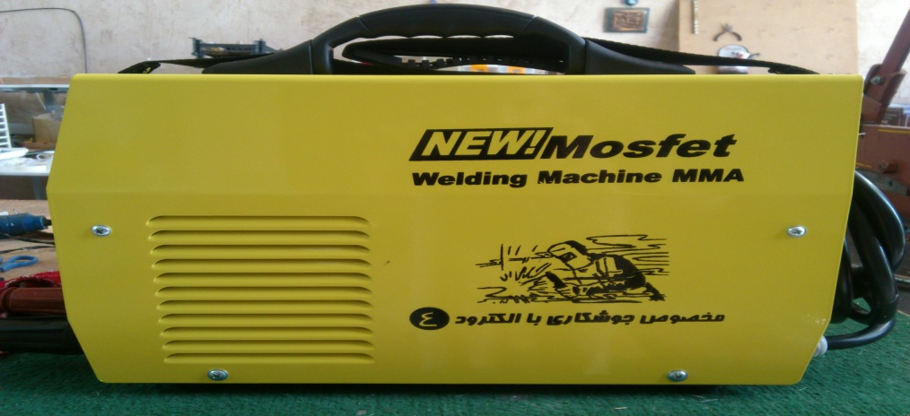
برنامه کاری آینده (برای دوره یک ساله)
پیش بینی میزان فروش
ردیف | نام محصول | ظرفیت تولید یک ساله | واحد | قیمت فروش(ریال) | پراکندگی جغرافیایی مشتریان(استانی-کشوری-منطقه ایی)
 | دستگاه جوش اینورتری 250 آمپر | 120 | دستگاه | 9/000/000 | منطقه ای
 | دستگاه جوش اینورتری 200 آمپر | 120 | دستگاه | 7500/000 | منطقه ای
 | دستگاه جوش اینورتری 180 آمپر | 180 | دستگاه | 4000/000 | منطقه ای
 | فروش کل |  |  | 2/700/000/000

Slide 10
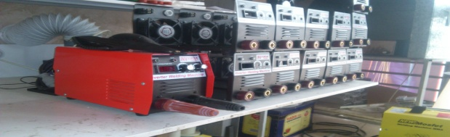
تجهیزات مورد نیاز
ردیف | نام وسیله/ابزار | تعداد | قیمت واحد(ریال) | هزینه کل (ریال) | محل تامین (توضیحات)
1 | دریل ستونی | 1 | 14/000/000 | 14/000/000 | ایران
2 | اسلیسکوپ | 1 | 20/000/000 | 20/000/000 | تایوان
3 | پاور(منبع تغذیه) | 1 | 5/000/000 | 5/000/000 | ایران
4 | ترانس پیچ | 1 | 60/000/000 | 60/000/000 | ایران
5 | ترانس پیچ دستی | 1 | 10/000/000 | 10/000/000 | ایران
6 | دستگاه پرس دستی | 1 | 2500/000 | 2500/000 | ایران
7 | قیچی | 1 | 10/000/000 | 10/000/000 | ایران
8 | گیره | 2 | 5/000/000 | 10/000/000 | ایران
9 | حوضچه قلع | 1 | 30/000/000 | 30/000/000 | ایران
10 | مولتی متر و وسایل اندازه گیری | 1 | 40/000/000 | 40/000/000 | ایران
جمع هزینه تجهیزات |  |  |  | 206/500/000 | ریال

Slide 11
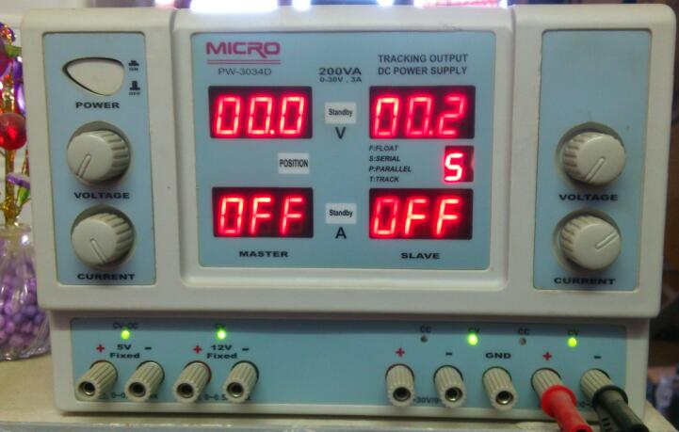
تجهیزات

Slide 12
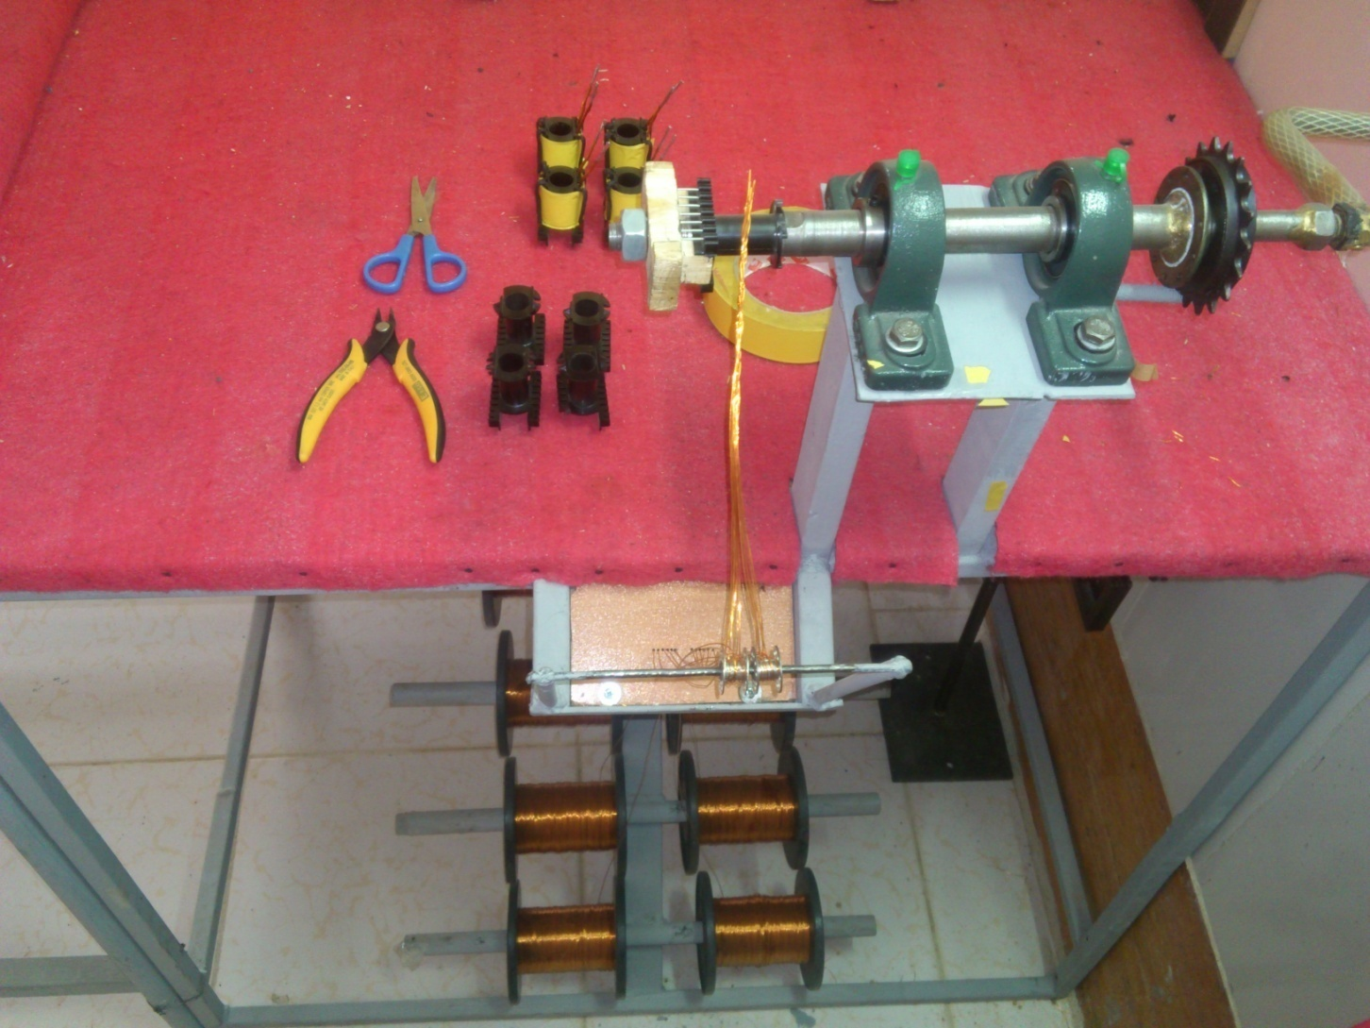

Slide 13
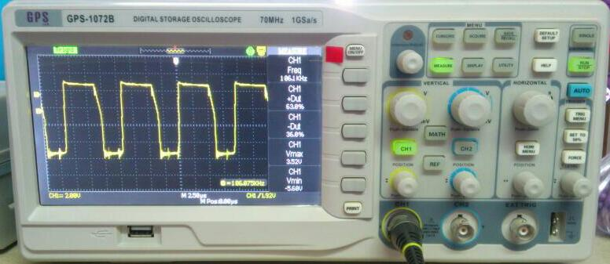

Slide 14
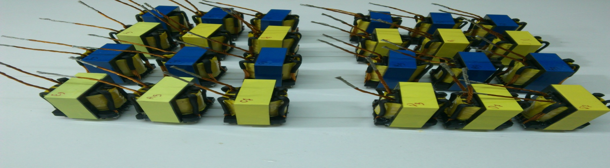
مواد اولیه (مصرفی)لازم ،هزینه و محل تامین:
ردیف | شرح | مقدار/تعداد | قیمت واحد(ریال) | هزینه کل (ریال)
1 | هیت سینگ | 840 | 250/000 | 210/000/000
2 | قطعات الکترونیکی |  |  | 705/000/000
3 | باکس | 420 | 500/000 | 210/000/000
4 | انواع برد | 1600 | 150/000 | 240/000/000
5 | کابل و اتصالات | 1000 | 40/000 | 40/000/000
جمع هزینه مواد اولیه (مصرفی) |  |  |  | 1/405/000/000

Slide 15
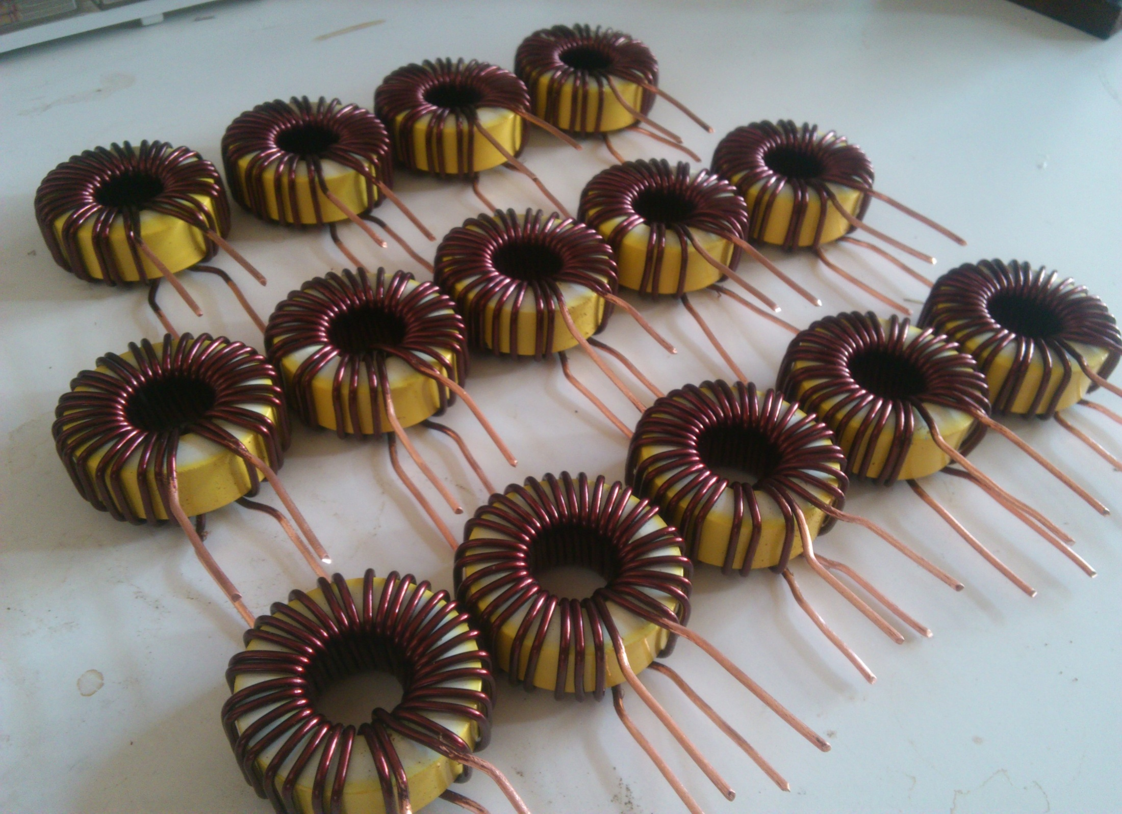

Slide 16
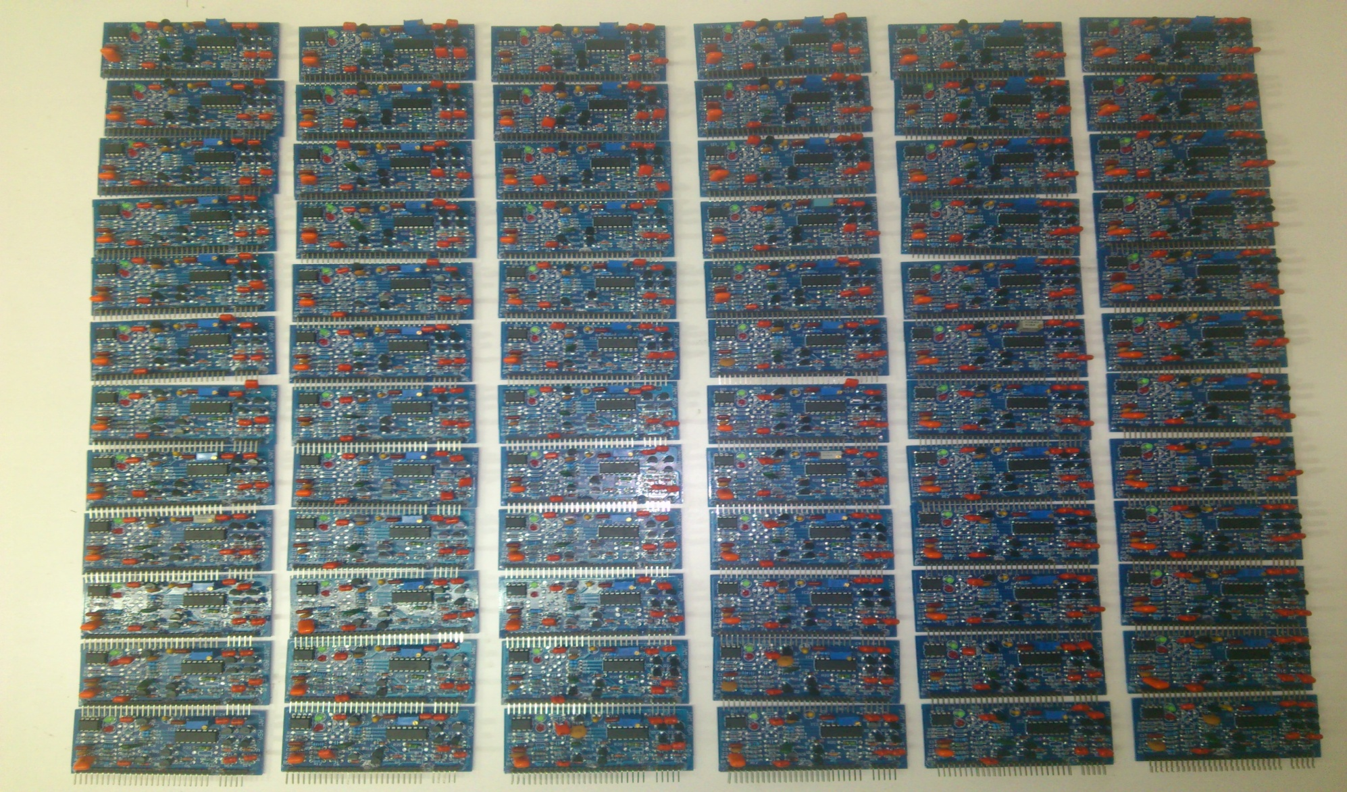
مواد اولیه

Slide 17
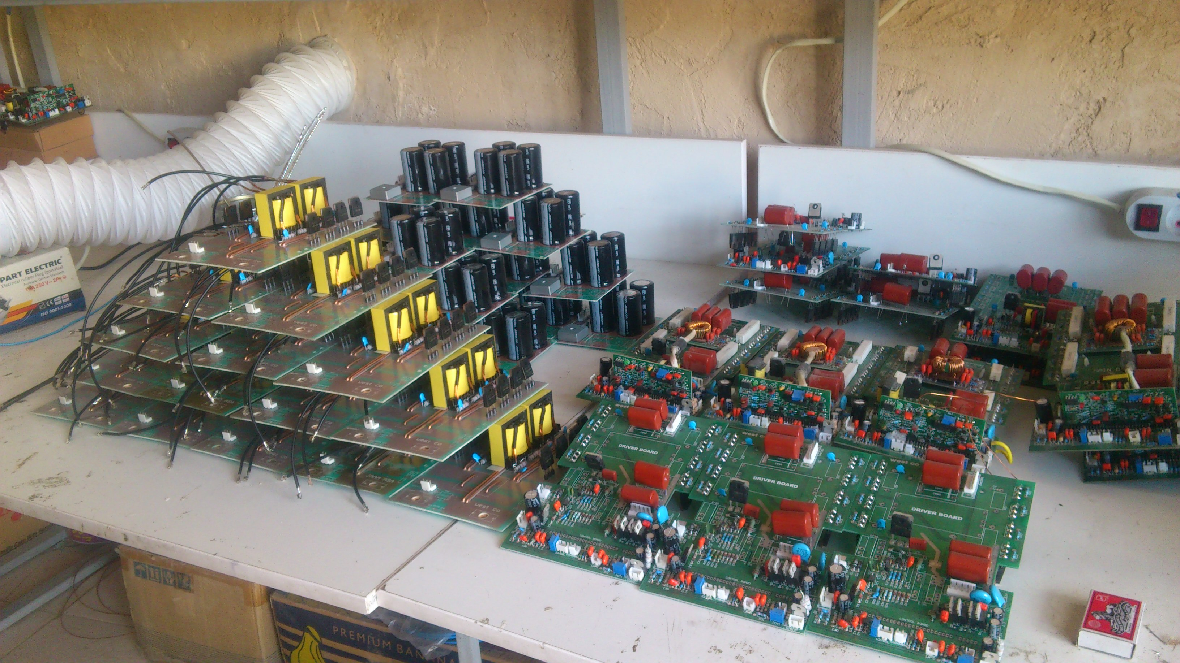

Slide 18
تعداد و مهارت نیروی کار مورد نیاز:
ردیف | مهارت مورد نیاز | مدرک تحصیلی | تجربه نیروی کار مورد نیاز | دستمزد ماهیانه (ریال) شامل حقوق،مزایا،بیمه | تعداد
1 | مونتاژ کار | فوق دیبلم | 3 | 5/000/000 | 1
2 | مونتاژ کار فنی و متخصص | لیسانس | 3 | 7/000/000 | 1
3 | مسوول بخش کنترل کیفیت | لیسانس | 3 | 7/000/000 | 1
4
جمع حقوق و مزایای یک ماه |  |  |  | 19/000/000

Slide 19
اسامی تیم فعلی :
* نام صاحب طرح نیزذکر گردد
ردیف | نام و نام خانوادگی | مدرک تحصیلی | تجربه نیروی کار | شغل فعلی | دستمزد ماهیانه (ریال) | شماره بیمه
1 | امیر میفری | فوق دیبلم | 7 سال | مدیر | 10/000/000
2 | هادی بهرام زاده | لیسانس | 7 سال | اعضای هیات مدیره | 10/000/000
3
4
جمع حقوق و مزایای یک ماه |  |  |  |  | 20/000/000

Slide 20
متوسط مخارج ماهیانه
ردیف | عنوان هزینه | مقدار هزینه | ردیف | عنوان هزینه | مقدار هزینه(ریال)
1 | اجاره بها(اضافه بر رهن) | 7/000/000 | 4 | انرژی (برق ،سوخت...) | 775/000
2 | مواد مصرفی | 117/083/333 | 5 | سایر | 19/319400
3 | دستمزد | 25/966/667
جمع |  |  |  |  | 170/144/400

Slide 21
پیش بینی سود یکساله:
شرح | جمع(ریال)
درآمد/فروش | 2/700/000/000
مخارج | 1/966/131/900
سود | 733/868/100
دوره بازگشت سرمایه | 3 سال

Slide 22
3-دریافت تسهیلات از منابع مختلف
مبلغ به ریال | منبع دریافت تسهیلات | تاریخ دریافت | تاریخ بازپرداخت | تعداد اقساط | تعداد اقساط معوق | کل مبلغ مانده
35/000/000 | پارک | 93/01/20 | 93/07/20 | 20 | - | -

Slide 23
استراتژی فروش محصول/خدمت:
بصورت نمایندگی ها و شعبه های فعال در استان های ایلام و کرمانشاه و تمام شهرستان های تابعه
بصورت عرضه مسقیم و تک فروشی درب کارگاه تولیدی
استراتژی تبلیغات:
1-بازپرداخت وجه دستگاه در صورت عدم رضایت از دستگاه تا 10 روز از تاریخ خرید
2-ده سال خدمات پس از فروش به نحو مطلوب
3-عرضه مستقیم دستگاه بدون واسطه
4-توزیع بروشور و نصب در مکان های مورد دید و نظر عموم مردم
5-کیفیت بالای محصول نسبت به نمونه های خارجی

Slide 24
دوره های آموزشی گذرانده شده:برنامه کسب و کار و تدوین bp- اصول و فنون مذاکره-حسابداری برای مدیران غیر مالی-
پیش بینی ساختار شرکت(سازمانی):

